Slide 1
Введение в язык программирования R
Тяпочкин Константин

Slide 2
Почему R?
Open source
Язык созданный статистиками для статистиков
Большое количество стандартных методов статистического анализа в базовом пакете
Более 4000 пакетов в репозиториях CRAN
Огромное число других пакетов (например, bioconductor для биоинформатики)

Slide 3
История
S основал John Chambers в 1976 году
В 1988 году ядро было переписано на C
В это же время появился S-PLUS — коммерческая версия
В 1991 году начинается разработка языка R
В 2000 году версия 1.0.0
Сегодня актуальная версия 2.15.2

Slide 4
Полезные ссылки
www.r-project.org
www.rstudio.com
www.rseek.org
www.r-analytics.blogspot.ru/p/blog-page_06.html

Slide 5
Получение справки
?sum — страница справки
help(sum) — то же
??'sum' — поиск по всем страницам
help.search('sum') — то же
Если ввести просто имя функции без скобок, R выведет ее исходный код
Функция str кратко выводит информацию об объекте

Slide 6
Объекты
Атомарные типы:
  character
  numeric
  integer
  complex
  Logical
Векторы
Списки

Slide 7
Числа
Обычно типа numeric
Чтобы получить тип integer добавляем суффикс L
Число Inf
NaN

Slide 8
Присвоение
x<-1; print(x)
[1] 1
x=1 (в основном используется при задании аргументов функций)
x<-'sdf'

Slide 9
Векторы
1:10
[1] 1 2 3 4 5 6 7 8 9 10
c(1,4,15)
[1] 1 4 15
seq(0,10,2)
[1] 0 2 4 6 8 10

Slide 10
Векторы
c(0.5, 0.6) ## numeric
c(TRUE, FALSE) ## logical
c(T, F) ## logical
c("a", "b", "c") ## character
9:29 ## integer
c(1+0i, 2+4i) ## complex
vector("numeric", length = 10)

Slide 11
Векторы
Большинство функций работает с векторами.
sum(c(1,2,5))
[1] 8
mean(0:50)
[1] 25

Slide 12
Векторы
Нумерация начинается с единицы!
x<-3:10
x[2:4]
[1] 4 5 6
x[c(T,F,T,F,F,T,F)]
[1] 3 5 8 10
x[-(1:2)]
[1] 5 6 7 8 9 10

Slide 13
Матрицы
(m<-matrix(1:6, nrow = 2, ncol = 3))
[,1] [,2] [,3]
[1,] 1 3 5
[2,] 2 4 6
dim(m)
[1] 2 3

Slide 14
Матрицы
x <- 1:3; y <- 10:12
cbind(x,y)
x y
[1,] 1 10
[2,] 2 11
[3,] 3 12
rbind(x,y)

Slide 15
Матрицы
m<-matrix(1:6, nrow = 2, ncol = 3)
m[2,3]
[1] 6
m[2,]
[1] 2 4 6
m[1:2,1:2]
[,1] [,2]
[1,] 1 3
[2,] 2 4

Slide 16
Списки
x <- list(123, "a")
x
[[1]]
[1] 1
[[2]]
[1] "a"
X[[1]]
[1] 123

Slide 17
Факторы
x <- factor(c("yes", "yes", "no", "yes", "no"))
x
[1] yes yes no yes no
Levels: no yes
table(x)
x
no yes
2 3

Slide 18
Data frames
x <- data.frame(foo = 1:4, bar = c(T, T, F, F))
x
foo bar
1 1 TRUE
2 2 TRUE
3 3 FALSE
4 4 FALSE
nrow(x)
[1] 4
ncol(x)
[1] 2

Slide 19
Имена элементов
x <- 1:3
names(x)
NULL
names(x) <- c("foo", "bar", "norf")
x
foo bar norf
1 2 3
names(x)
[1] "foo" "bar" "norf"
x[ "foo"]
foo
1

Slide 20
Имена элементов
x <- list(a = 1, b = 2)
x
$a
[1] 1
$b
[1] 2
x$a
[1] 1

Slide 21
If
if (x < 3) {
y<-10
} else {
Y<-0
}
y<-if (x<3) {
10
} else {
0
}

Slide 22
For
x <- c("a", "b", "c", "d")
for(i in 1:4) {
print(x[i])
}
for(i in seq_along(x)) {
print(x[i])
}
for(letter in x) {
print(letter)
}
for(i in 1:4) print(x[i])
По возможности стоит избегать работы с циклами.
Более правильным будет использование векторизованных функций и функций второго порядка (например apply)

Slide 23
Функции
f <- function(<arguments>) {
## Do something interesting
}
Значение можно возвращать либо через return(value) либо просто последним выражением функции
f <- function(a, b = 1, c = 2) {return(a+b+c)}

Slide 24
Работа с данными
read.table()
read.csv()
write.table()
write.csv()

Slide 25
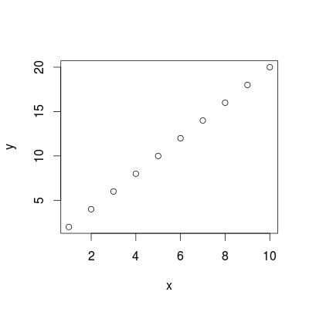
Графики
x<-1:10
y<-seq(2,20,2)
plot(x,y)

Slide 26
Случайные величины
set.seed() - выставление ГСЧ
Функции для нормльного распределения
  qnorm()
  pnorm()
  qnorm()
  rnorm()

Slide 27
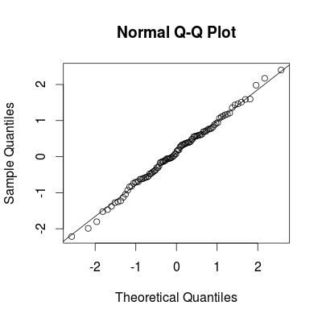
Пример: проверка нормальности
set.seed(1)
x<-rnorm(100)
qqnorm(x)
qqline(x)
shapiro.test(x)
Shapiro-Wilk normality test
data: x
W = 0.9956, p-value = 0.9876

